Slide 1
ГБПОУ Некрасовский колледж
«Мосты Санкт-Петербурга»
Автор: Артеменко Дарья группа 2-А
Санкт-Петербург 2014

Slide 2
СОДЕРЖАНИЕ
Введение
Большой Обуховский мост
Мост Александра Невского
Дворцовый мост

Slide 3
Санкт-Петербург славится в первую очередь своими мостами, и не удивительно ведь в черте города находится множество рек, рукавов, протоков и каналов общей длиной около 300 км и более 100 водоёмов, через которые протянуто приблизительно 800 мостов, из которых 218 пешеходных.
назад
содержание
далее

Slide 4
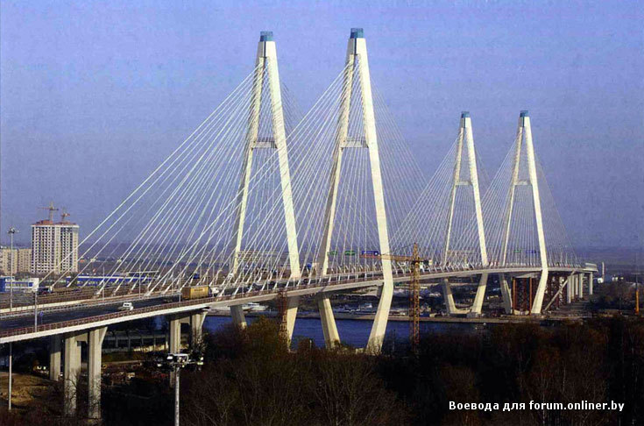
Большой Обуховский мост
Самый длинный неразводной мост Питера - 2824-хметровый Большой Обуховский через Неву. По сути это один из самых длинных мостов России. Он построен в достаточно сложном для навигации участке Невы, где река дальше делает так называемое “слепое колено”, однако с широко расставленными по берегам Невы пилонами высотой 126 м и высоким пролетом, мост совершенно незаметен для плывущих по реке судов. Полная длина мостового перехода составляет 2824 метра, включая судоходный пролет в 382 метра и съезды с моста. Высота пролётной части над поверхностью воды равна 30 метрам. Мост является важной составляющей Петербургской кольцевой автодороги.15 декабря 2004 года состоялось открытие первой очереди Большого Обуховского моста, а 19 октября 2007 года был торжественно открыт мост-“близнец” - вторая очередь моста, и с января 2008 года на каждой из “половинок” было организовано одностороннее четырёх полосное движение
назад
содержание
далее

Slide 5
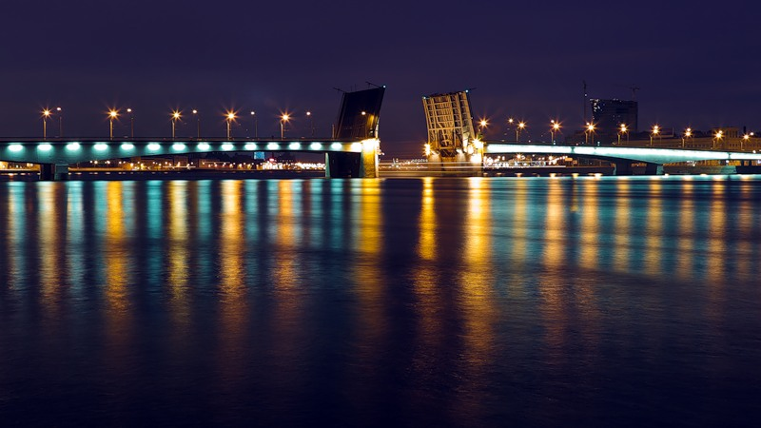
Мост Александра Невского
Самый длинный разводной мост в Петербурге - Александра Невского через Неву. Вплоть до 2004 года, когда произошло открытие Большого Обуховского моста, мост Александра Невского являлся самым длинным в городе: его длина без береговых сооружений 629 метров. Он семипролётный, железобетонный, с предварительно напряжённой арматурой. В конструкции использованы ванты - стальные тросы диаметром 70 мм, стягивающие отдельные части моста.Место для моста в конце Невского проспекта было оставлено в генеральном плане города ещё в довоенный период.Соединяет площадь Александра Невского (окончание Невского проспекта) и Заневский проспект. Расположен рядом со станциями метро Площадь Александра Невского, расположенными на двух линиях метрополитена. Мост возведён в 1960-1965 годах, рабочее название моста было Старо-Невский
назад
содержание
далее

Slide 6
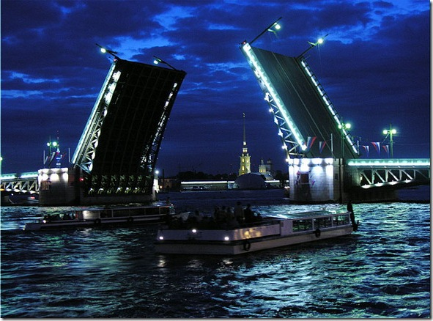
Дворцовый мост
Разводной чугунный мост через Неву в Санкт-Петербурге. Дворцовый мост соединяет центральную часть города с Васильевским островом. В связи с износом подъёмных механизмов не так давно был закрыт на ремонт. Вид разведённого двукрылого центрального пролета Дворцового моста на фоне Петропавловского собора является одним из символов Петербурга.
назад
содержание
далее

